Slide 1
7.1简单并行接口
基本概念
并行通信是指计算机与外设或与其它计算机之间的信息交换中，将一个字符的各位用若干根数据线同时进行传输的方式。实现并行通信的接口称为并行接口。
并行接口电路的实现方式：
通用TTL芯片：如，74LS373、74LS244和74LS245等；
可编程并行接口芯片：如，8255A、8155等。

Slide 2
简单并行接口的特点
通常，通用的TTL芯片是一类不可编程的接口芯片。采用TTL芯片作为接口芯片，电路结构简单，但功能单一。在一般情况下，硬件电路接好后，功能固定，不易改变。

Slide 3
简单并行接口的种类
基本部件为三态缓冲器和数据锁存器。
通常包括上述两种部件之一，或兼具这两种部件的接口电路都可作为简单的并行接口。
1三态缓冲器接口
2数据锁存器接口
3兼具数据锁存器和三态缓冲器的接口

Slide 4
1. 三态缓冲器接口
三态门具有“通断”控制能力，可用作输入接口。由于三态门本身没有数据保持或锁存能力，三态门作为数据输入接口时，要求数据源能够将数据保持足够长的时间，直到被CPU读取。
常用的三态缓冲器有：
单向8位缓冲器/驱动器，如74LS244等；
双向的8位总线收发器，如74LS245等。

Slide 5
74LS244的逻辑功能图
由八个三态门构成。
A：输入端；
Y：输出端；
1G、2G：控制端
=0，三态门导通态
=1，三态门高阻态

Slide 6
2. 数据锁存器接口
数据输出接口通常采用具有信息存储能力的双稳态触发器来实现。
数据锁存器接口主要是指带有控制端的触发器和数据锁存器。
最简单的数据锁存器可用D触发器构成。例如，常用的8位触发器组成的74LS273芯片。

Slide 7
74LS273的逻辑功能图
由八个D触发器构成。
1D~8D：数据输入端；
1Q~8Q：数据输出端；
：复位端，低电平有效；
CP：脉冲输入端，上升沿锁存输入数据。
74LS273常作为并行输出接口

Slide 8
3. 兼具数据锁存器和三态缓冲器的接口
这类芯片由锁存器和三态缓冲器组合而成，是具有三态缓冲功能的数据锁存器。
最典型的是74LS373芯片，它是具有三态缓冲功能的数据锁存器，由一个8位的锁存器和一个8位三态缓冲器构成。

Slide 9
74LS373的逻辑功能图
由八个D触发器和八个三态缓冲器构成；
1D~8D：数据输入端；
1Q~8Q：数据输出端；
G：锁存允许端。高电平时，触发器状态随D而变，低电平时，数据锁存。
：输出允许端，低电平有效。

Slide 10
简单并行接口的应用-开关状态读取
如图所示，为使用三态缓冲器74LS244构成的开关接口电路，设74LS244的端口地址为80H。
试编写程序，每隔5分钟检测一次开关S1~S8的通断状态，检测100次结束。将检测结果保存到以2000H开始的存储器中。

Slide 11
简单并行接口的应用-开关状态读取
程序段：
……
MOV BX，2000H
MOV CX，100
LOP: IN AL，80H ；80H是I/O端口地址
MOV [BX]，AL；开关状态存入
INC BX ；修改存数地址
CALL DELAY5M；延时5分钟
LOOP LOP
……

Slide 12
简单并行接口的应用-LED显示
如图所示，为采用锁存器74LS373的LED接口电路，设74LS373的端口地址为40H。
试编写程序，控制8个LED间隔发光，每隔5秒钟变换发光状态(亮变灭，灭变亮)，工作10小时后结束。

Slide 13
简单并行接口的应用-LED显示
由图可看出，输出为0时，LED亮；为1时，LED灭。由于要求8个LED间隔发光，输出初始值可为：01010101B=55H；
每隔5秒变换发光状态，10小时结束，所以需变换的次数为：
10×60×60/5=7200
程序段如下： ……
MOV CX，7200
MOV AL，55H
LOP: OUT 40H，AL；40H是I/O端口地址
CALL DELAY5S；延迟5秒钟
XOR AL，0FFH
LOOP LOP
……

Slide 14
7.2 可编程并行接口
8255A的内部结构和引脚特性
8255A的控制字
8255A的工作方式
8255A的编程及应用

Slide 15
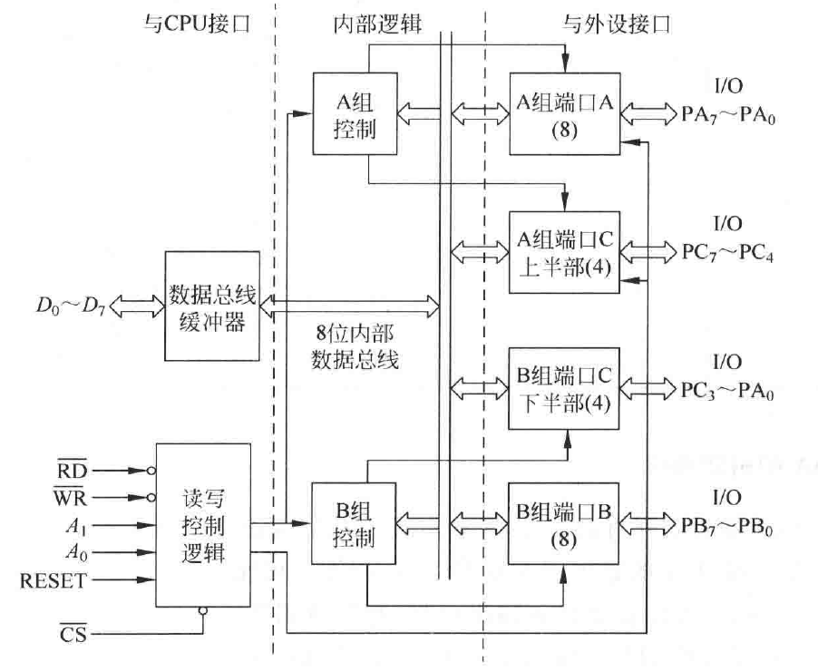
7.2.1 8255A的内部结构和引脚特性
PA：有一个输
入锁存器和一
个输出锁存器
/缓冲器，可用
于数据双向传
输的场合。
双向三态8位缓冲器
实现数据发送和
接收操作。
实现控制字和状
态字的传送。
PC：有输入缓
冲器和输出锁
存器/缓冲器；
也可作为PA口
和PB口的控制
和状态信号使用。
控制及端口
选择线。
PB：有输入缓冲器和
输出锁存器/缓冲器，
当用于输出时，数据才
受到锁存。

Slide 16
8255A的内部结构
控制及端口选择信号

Slide 17
8255A的引脚特性
PA7 ~PA0：端口A的数据输入/输出引脚，
与外设相连。
PB7 ~PB0：端口B的数据输入/输出引脚，
与外设相连。
PC7 ~PC0：端口C的数据输入/输出引脚，
与外设相连。
D7 ~D0：双向三态数据线，与系统的数据
总线相连。

Slide 18
8255A的引脚特性

Slide 19
A0、A1、RD、WR
的控制作用

Slide 20
8255A与8088CPU的连接
8088CPU的数据总线为8位，无论是奇地址还是偶地址读写，在一个总线周期内能完成。此时，可将8255A的A1、A0对应连接到8088地址总线的A1、A0上，8255A的端口地址为4个相邻地址。
8088主机系统
8255A

Slide 21
8255A与8086CPU的连接
8086CPU外部数据总线为16位，其中数据总线的低8位对应一个偶地址，高8位对应一个奇地址。
8255A与8086CPU相连时，若将8255A的数据线D7~D0接到8086CPU数据总线的低8位上，则要求8255A的端口地址为偶地址。这样，才能保证对8255A的端口读写操作能在一个总线周期内完成。

Slide 22
8255A与8086CPU的连接
将8255A的A1、A0分别与系统地址总线的A2、A1对应相连，将8086地址总线的A0总设为0，有8255A的端口地址为4个相邻的偶地址。
8086主机系统
8255A

Slide 23
7.2.2 方式选择控制字
使8255A的三个数据端口工作在不同的工作方式。
方式选择控制字将PA、PB和PC分为两组来进行设定，即PA与PC的高4位作为一组；PB与PC的低4位作为一组。

Slide 24
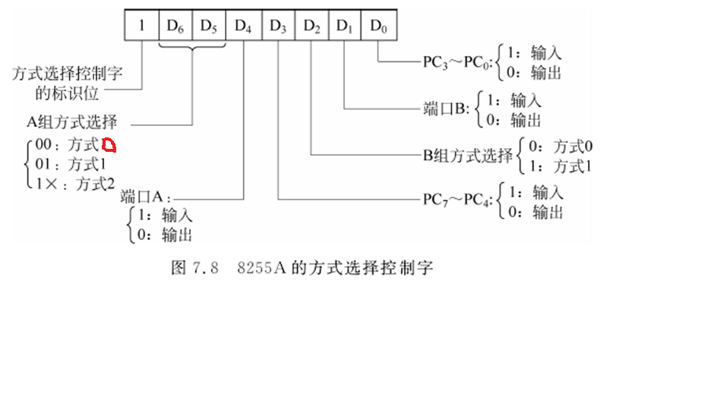
方式选择控制字格式

Slide 25
方式选择控制字设置举例
一个8086系统，设8255A的控制端口地址为0046H。要求将该8255A的端口A工作在方式0，作输出口；端口B工作在方式1，作输入口；端口C的高4位设为输出，低4位设为输出。
要求：PA工作于方式0，输出；
PB工作于方式1，输入；
PC7~4，PC3~0，输出。
方式选择控制字为86H。
初始化程序：
MOV AL，86H
OUT 46H，AL

Slide 26
端口C置1/置0控制字
可将端口C的数位作为控制信号使用，以配合端口A或端口B工作。
可以设置端口C的某个数位为1或为0，实现信息传输过程中的信号设置要求。

Slide 27
端口C置1/置0控制字格式

Slide 28
端口C置1/置0控制字设置举例
设8255A的控制端口地址为B0F6H，要求将PC6置0，PC3置1。
程序段：
要求1：PC6置0。控制字为0CH
…...
MOV DX，0B0F6H
MOV AL，0CH
OUT DX，AL
MOV AL，07H
OUT DX，AL
……
要求2：PC3置1。控制字为07H

Slide 29
7.2.3 8255A的工作方式
方式0 —基本的输入输出方式
方式1 —选通的输入输出方式
方式2 —双向传输方式

Slide 30
方式0的工作特点
三个端口都可作为输入口，也可作为输出口，各个端口之间没有必然的联系。其中，端口C的高4位和低4位定义为两个独立的4位输入或输出口。
常用于无条件数据传送或查询方式数据传送等场合。
无条件传送方式下，可以对三个端口直接进行读写操作；
查询方式下，可以将端口C的部分位作为状态位或联络信号使用。

Slide 31
方式0输入时序

Slide 32
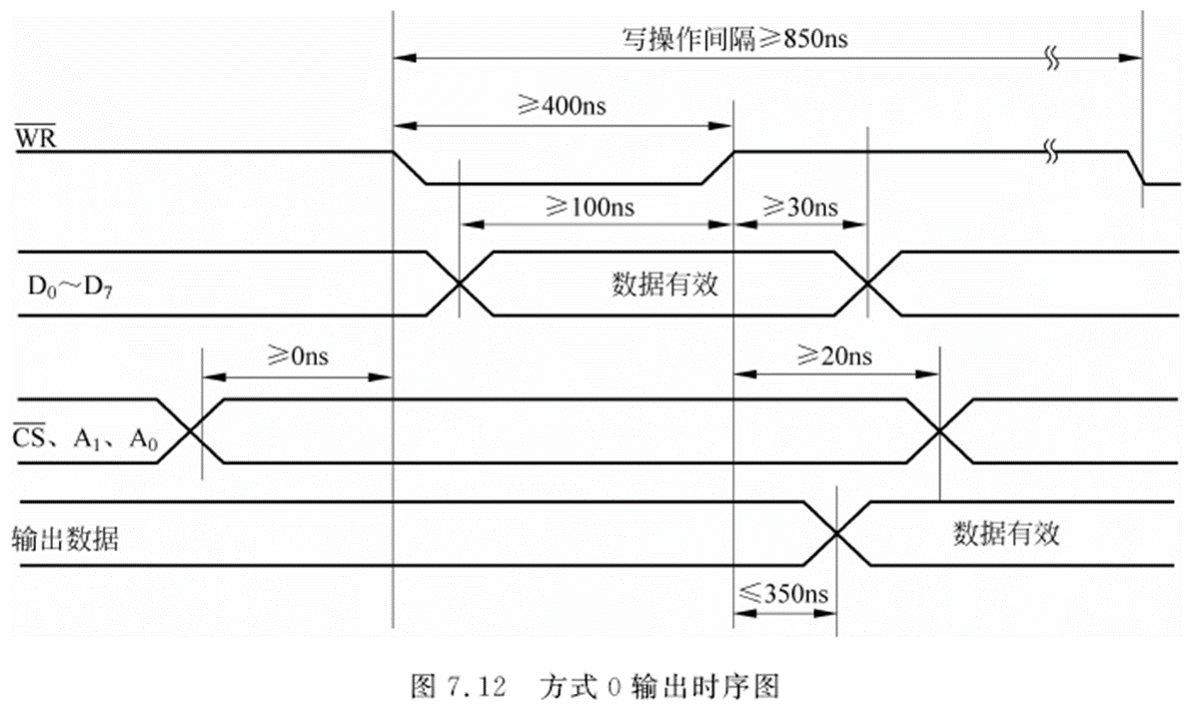
方式0输出时序

Slide 33
方式1（选通输入输出）的工作特点
端口A和端口B可分别作为数据口工作于方式1，它们可设置为输入或输出；
端口A或端口B中如有一个端口工作于方式1，则端口C中会有3位作为该端口的控制信号，此时，另外一个端口和端口C中的其它数位可工作于方式0。
端口A和端口B如都工作于方式1，则端口C中会有6位作为二个端口的控制信号，剩余2位，仍可作为输入/输出使用。

Slide 34
方式1输入情况下的有关信号
A端口输入时对应的控制信号
B端口输入时对应的控制信号
方式1的输入时序
方式1的中断控制

Slide 35
方式1:A端口输入时对应的控制信号
数据选通信号
表示外设已经准备好数据
PA₇~PA₀
INTE_{A}
PC₄
STB_{A}
PC₅
IBF_{A}
输入缓冲器满信号
表示A口已经接收数据
PC₃
INTR_{A}
中断请求信号
请求CPU接收数据
中断允许触发器

Slide 36
方式1:B端口输入时对应的控制信号
数据选通信号
表示外设已经准备好数据
PB₇~PB₀
INTE_{B}
PC₂
STB_{B}
PC₁
IBF_{B}
输入缓冲器满信号
表示B口已经接收数据
PC₀
INTR_{B}
中断请求信号
请求CPU接收数据
中断允许触发器

Slide 37
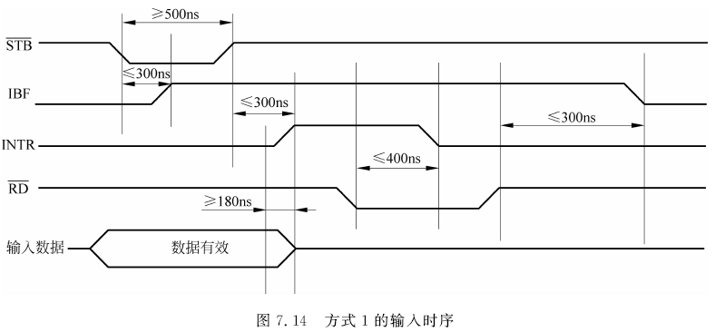

方式1的输入时序
STB和IBF是外设和8255A间
的一对应答联络信号，
为的是可靠地输入数据

Slide 38
方式1的中断控制
8255A的中断由中断允许触发器INTE控制
置位：1 允许中断；复位：0 禁止中断
对INTE的操作通过写入端口C的对应位实现，INTE触发器对应端口C的位是作应答联络信号的输入信号的那一位，只要对那一位置位/复位就可以控制INTE触发器。
选通输入方式下
端口A的INTE_{A}对应PC₄
端口B的INTE_{B}对应PC₂

Slide 39
方式1输出情况下的有关信号
A端口输出时对应的控制信号
B端口输出时对应的控制信号
输出时序

Slide 40
方式1 ：A端口输出时对应的控制信号
外设响应信号
表示外设已经接收到数据
PA₇~PA₀
INTE_{A}
PC₆
ACK_{A}
PC₇
OBF_{A}
输出缓冲器满信号
表示CPU已经输出了数据
PC₃
INTR_{A}
中断允许触发器
中断请求信号
请求CPU再次输出数据

Slide 41
方式1:B端口输出时对应的控制信号
外设响应信号
表示外设已经接收到数据
PB₇~PB₀
INTE_{B}
PC₂
ACK_{B}
PC₁
OBF_{B}
输出缓冲器满信号
表示CPU已经输出了数据
PC₀
INTR_{B}
中断允许触发器
中断请求信号
请求CPU再次输出数据

Slide 42
方式1输出时序
OBF和ACK是外设和8255A间
的一对应答联络信号，
为的是可靠地输出数据

Slide 43
方式2（双向传输）的工作特点
只适用于端口A；
通过8255A，CPU既可以向外设发送数据，也可以从外设接收数据，又称为双向传输方式，
端口C的PC3~PC7作为控制信号。

Slide 44
方式2:A端口双向传输方式的控制信号
PA₇~PA₀
INTR：中断请求信号，高电平有效，对应PC3。
STB：选通信号，低电平有效，对应PC4。
IBF：输入缓冲器满信号，高电平有效，对应PC5。
OBF：输出缓冲器满信号，低电平有效，对应PC7。
ACK：数据接收应答信号，低电平有效，对应PC6。
INTE₁
PC₆
ACK_{A}
用PC₆设置INTE₁（输出中断允许）
用PC₄设置INTE₂（输入中断允许）
输入和输出中断通过
或门输出INTR_{A}信号
PC₇
OBF_{A}
PC₄
STB_{A}
INTE₂
PC₅
IBF_{A}
PC₃
INTR_{A}

Slide 45
方式2:A端口双向传输方式的控制信号
INTE1：
输出中断允许信号。对应PC6，当用端口C置1/置0控制字将PC6置1时，则INTE1=1，允许8255A向CPU发出由端口A输出数据的中断请求信号，若PC6=0，则INTE1=0，屏蔽中断请求。
INTE2：
输入中断允许信号。对应PC4，若PC4=1时，则INTE2=1，允许向CPU发出中断请求，可以通过端口A输入数据。若PC4=0，则INTE2=0，此时，禁止向CPU发出中断请求。

Slide 46
方式2 时序

Slide 47
7.2.4 8255A的编程及应用
8086系统通过8255A接口与微型打印机相连，将一批数据打印输出。打印过程采用查询方式实现数据传送。

Slide 48
微型打印机及其接口信号
微型打印机通常带有数据锁存器和接口信号。接口信号有：
STB
BUSY
ACK

Slide 49
微型打印机及其接口信号
STB(STroBe)
数据选通输入。CPU向打印机提供的数据选通输入，当此信号低电平后，打印机开始接收和锁存数据，并启动打印。
该信号兼有片选和打印启动的功能。CPU在与打印机接口时，需要给打印机分配地址。

Slide 50
微型打印机及其接口信号
BUSY
打印机向CPU提供的状态信号。高电平表示“忙”；低电平表示“空闲”。常用于CPU与打印机查询方式。
ACK(ACKnowledge)
应答信号。打印机向CPU提供的应答信号，以脉冲形式提供。当打印机打印完一个字符后，ACK发出一个负脉冲。常用于CPU与打印机中断方式。

Slide 51
微型打印机的时序

Slide 52
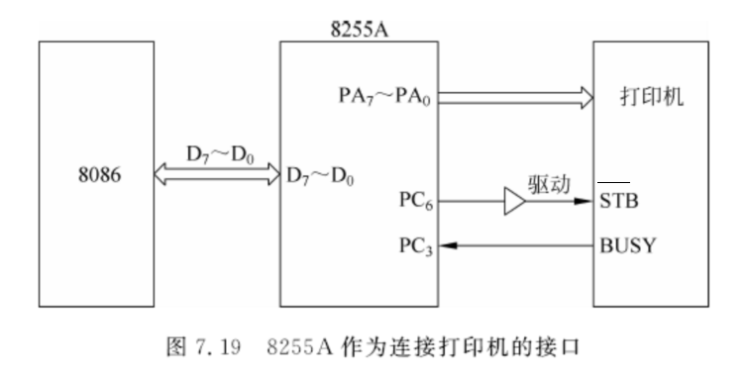
8255A作为连接打印机的接口，工作于方式0

Slide 53
8255A作为连接打印机的接口
8255A端口用途分配：
端口A作为传送字符的通道，工作于方式0，输出；
端口B未用；
端口C工作于方式0，PC3作为BUSY信号输入端，故PC3~PC0设置为输入方式；PC6作为STB信号输出端，故PC7~PC4设置为输出方式。
假设8255A的端口地址为：
PA：C000H；PB：C002H；PC：C004H；控制口：C006H
方式控制字 ：10000001B（81H）

Slide 54
打印工作过程
当主机要往打印机输出字符时，先查询打印机忙信号“BUSY”。
如果打印机正在处理一个字符或正在打印一行字符，则忙信号“BUSY”为1，反之，则忙信号“BUSY”为0。
当查询到忙信号为0时，则可通过8255A往打印机输出一个字符。此时，要将选通信号STB置成低电平，然后再使STB为高电平，这相当于在STB端输出一个负脉冲(初始状态，是高电平) 。
打印的字符放到CL寄存器

Slide 55
打印控制程序段
PRINT： MOV DX，0C006H
MOV AL，81H ；控制字
OUT DX，AL
MOV AL，0DH；00001101 PC6置1
OUT DX，AL ；STB端送高电平
LP： MOV DX，0C004H；
IN AL，DX ；检测BUSY
AND AL，08H ；检测PC3
JNZ LP ；若打印机忙，则等待
MOV AL，CL
MOV DX，0C000H
OUT DX，AL ； 若打印机不忙，将AL中字符送端口Ａ
MOV DX，0C006H
MOV AL，0CH ；00001100 PC6置0
OUT DX，AL ；使STB为低电平
MOV AL，0DH
OUT DX，AL ；使STB为高电平
… ；后续程序段

Slide 56
7.3 键盘接口 键盘的类型
独立连接键盘

Slide 57
键盘的类型
独立连接键盘的特点：
连线方便，编程简单；
键盘上的键较多时，引线较多，占用的I/O端口也多。
一般用于按键少的应用场合。

Slide 58
键盘的类型
矩阵式键盘
按键较多的场合，通常使用矩阵键盘。
设有m×n个键，采用矩阵式结构只需要m＋n条引线。

Slide 59
矩阵式键盘的编程
编程需处理的主要问题：
按键识别
消除抖动
生成键码

Slide 60
“行扫描”法按键识别步骤
每根行线上输出0，确定是否有键按下；
依次在每根行线上输出0，确定按键所在行和列的位置；
确定是否有多个键同时按下；

Slide 61
消除抖动
产生原因：按键的机械特性导致按键抖动。
持续时间：一般为：
5ms～10ms
抖动后果：按键抖动会引起一次按键被误读为多次按键。

Slide 62
消除抖动的方法
硬件消抖
可采用双稳态消抖电路，即在按键输出端加R-S触发器或单稳态触发器构成消抖电路。
软件消抖
当检测到有按键按下时，并不立即认定此键被按下，而是在执行一个10ms~20ms(按照实际情况进行调整)的延时程序后，再确认该键是否仍然保持闭合状态，若是，则认为该键真正被按下。
消除后沿抖动的方法与上述方法相同，但通常可以不对释放的后沿进行处理。

Slide 63
生成键码
“行扫描”法获得按键的行和列的坐标位置；
将两个坐标值进行组合可得到按键的特征码；
通过特征码查表可得到按键的键码；
键码处理。

Slide 64
行扫描法识别闭合键编程
程序分两步
第一步：判断是否有键按下
第二步：判断哪一个键被按下

Slide 65
第一步：判断是否有键按下
使输出端口各位均输出为0，即相当于将所有各行都接地。
然后，从输入端口读入数据。如读得的数据是FFH，则程序在循环中等待。如果读得的数据不是FFH，则说明必有列线处于低电平，从而可断定必有键被按下。此时，为了消除键的抖动，可以调用延迟程序，然后再判别具体按下的是哪个键。

Slide 66
第一步的程序段
WAIT：MOV AL，00H
MOV DX，OUTPORT；输出端口
OUT DX，AL
MOV DX，INPORT；输入端口
IN AL，DX
CMP AL，0FFH
JZ WAIT
DONE：CALL DELAY；是，则延迟20ms去抖动

Slide 67
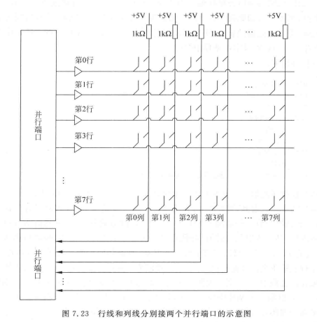
第二步：判断哪一个键被按下

Slide 68
第二步的程序段（8行8列的矩阵键盘）
PROG：MOV BL，0
MOV CL，0FEH
MOV DL，8 ；计数值为行数
FROW：MOV AL，CL
OUT ROWPORT，AL
ROL AL，1
MOV CL，AL
IN AL，COLPORTI
CMP AL，0FFH
JNZ FCOL
MOV AL，BL
ADD AL，08H
MOV BL，AL
DEC DL
JNZ FROW
JMP DONE
FCOL： RCR AL，1
JNC PROCE
INC BL
JMP FCOL
PROCE： … ；键命令处理程序
DONE： … ；后续处理程序

Slide 69
7.4 LED显示器接口 7.4.1 LED数码管的工作原理
发光二极管(LED)，是一种应用广泛的显示器件。许多微型机控制系统及数字化仪器中都采用LED作为输出部件。LED数码管的主要部分是七段发光管。

Slide 70
共阳数码管

Slide 71
共阴数码管

Slide 72
译码
为了将一个二进制数在一个LED上显示出来，就需要将4位二进制数转换为LED的7位显示代码：
采用专用芯片进行LED段译码
软件译码法

Slide 73
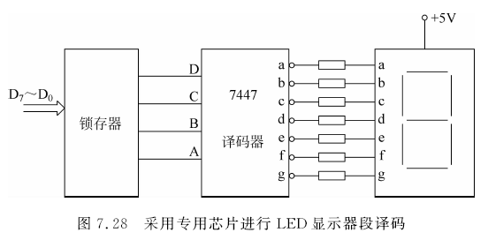
采用专用芯片进行LED段译码
采用专用带驱动器的LED显示器段译码器，可以实现对BCD码的译码，但不能对大于9的二进制数译码。
7447有4位输入，7位输出。使用时，只要将7447的输入端与主机系统输出端口的某4位相连，而7447的7位输出直接与LED显示器的a~g相接，便可以实现对1位BCD码的显示。

Slide 74
软件译码法
下面的程序段用来实现1位数字的LED显示。设要显示数字放在DATA单元中，而LEDADD为代码表首址。
DISP： MOV BX，OFFSET DATA
MOV AL，[BX]
MOV BX，OFFSET LEDADD
XLAT
OUT DX，AL
LEDADD DB 40H；0的显示代码
DB 79H；1的显示代码
DB 24H；2的显示代码
….
DB 0EH；F的显示代码

Slide 75
7.4.2 静态显示与动态显示
静态显示
指数码管显示某一个字符时，相应的发光二极管恒定地获得送显信号。每个七段数码管由各自的一个8位输出口控制。

Slide 76
静态显示的优缺点
优点
显示稳定，在发光二极管导通电流一定的情况下，数码管亮度大；
系统在运行过程中，仅仅在需要更新显示内容时，CPU才执行一次显示更新子程序，CPU的工作效率高。
缺点
如果显示位数较多时，显示口随之增加，成本高。

Slide 77
静态显示与动态显示
动态显示
显示电路一位一位的依次点亮各位数码管，对于每一位数码管来说，每隔一段时间点亮一次。
若数码管的位数不大于8，则控制数码管公共极的电位只需要一个8位口(扫描口，又称位口)。
控制各位数码管所显示的字形也需要一个8位口(称为段口)。

Slide 78
多位LED外观图

Slide 79
多位LED内部连线图

Slide 80
动态显示原理
第1位段代码
第2位段代码
第3位段代码
第6位段代码

Slide 81
动态显示原理
A口送段代码，B口送位选信号。段码虽同时到达6个LED，但一次仅有一个LED被选中，即位线为0的位。
利用“视觉暂留”，每送一个字符并选中相应位线，延时一段时间，再送选下一位，循环扫描即可实现连续显示。
在实际应用时，我们需要综合显示的稳定性和亮度因素，对延时时间进行调整。

Slide 82
动态显示的优缺点
优点
显示电路简单，成本低。
缺点
显示有闪烁，编程复杂，需要刷新。

Slide 83
动态显示实例
下面给出动态显示预存在显示缓冲器中的“01234567”的程序段。
设8255A的端口地址为：
Ａ端口：00C0H B端口：00C2H
C端口：00C4H 控制口：00C6H
方式控制字为80H：Ａ组和B组均工作于方式0，Ａ、B端口为输出，C端口未用。

Slide 84
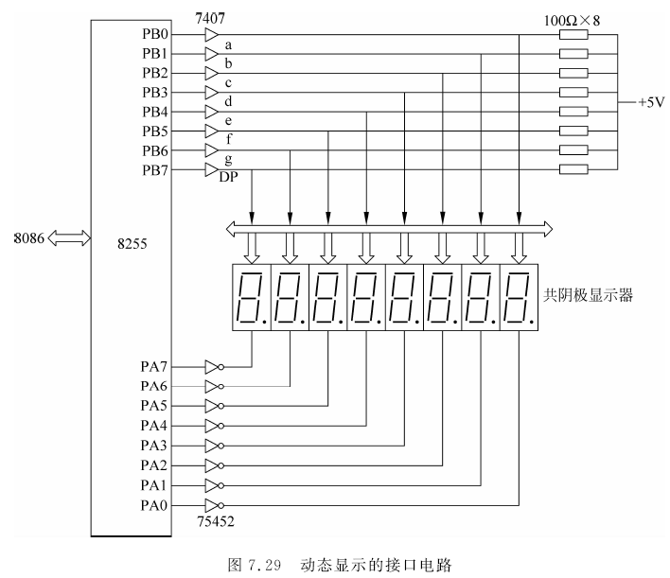
图7.29 动态显示的接口电路

Slide 85
主要程序段
DISINT： MOV DX，00C6H
MOV AL，80H；控制字，A、B端口工作于方式0，A、B口输出，
OUT DX，AL
DIS： MOV BH，80H
MOV BL，8
MOV SI，OFFSET DISBUF
DISLOP：MOV AL，BH
MOV DX，00C0H
OUT DX，AL；向A口送位码
MOV DX，00C2H
MOV AL，[SI] ；向B口送段码
OUT DX，AL
SHR BH，1
INC SI
CALL DL1MS
DEC BL
JNZ DISLOP
JMP DIS
DL1MS：MOV CX，022BH
WAT：LOOP WAT
RET
显示缓冲器可预先定义如下：
DISBUF DB 3FH，06H，5BH，4FH，66H，6DH，7DH，07H

